Slide 1
Python语言
第5章 条件和递归

Slide 2
5.1地板除法和求余
如果一部电影时长 105 分钟，你可能想知道这代表着多少小时？
>>> minutes = 105
>>> minutes / 60
1.75
得到小时的整数：
>>> minutes = 105
>>> hours = minutes // 60
>>> hours
1
等于多少小时多少分钟？
地板除运算符 (floor division operator) 为 //
求余运算符 (modulus operator)，% ，

Slide 3
5.1地板除法和求余
练习：从键盘上输入一个三位数，分别输出它的百位、十位和个位？

Slide 4
5.2 布尔表达式
== ：比较两个运算数，如果它们相等，则结果为 True ，否则结果为 False 。
True 和 False 是属于 bool 类型的特殊值；它们不是字符串。
>>> 5 == 5
True
>>> 5 == 6
False
x != y
x > y
x < y
x >= y
x <= y

Slide 5
5.3 逻辑运算符
x > 0 and x < 10
and 、or 和 not
n%2 == 0 or n%3 == 0
not (x > y)
既能被5整除，又能被3整除？

Slide 6
5.4 条件执行
if 0 < x and x < 10:
print ('x␣is␣a␣ positive ␣single−digit ␣ number .')
等价于
if 0 < x < 10:
print ('x␣is␣a␣ positive ␣single−digit ␣ number .')

Slide 7
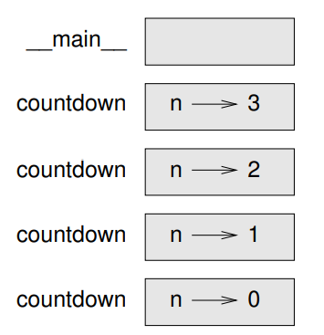
5.5 递归
一个调用它自己的函数被称为递归的 (recursive) ；这种过程被称作递归 (recursion) 。
def countdown ( n ) :
if n <= 0:
print ('Blastoff !')
else :
print (n )
countdown (n−1)
>>> countdown (3)

Slide 8
def print_n (s , n ) :
if n <= 0:
return
print (s )
print_n (s , n−1)
请画一个以 s = 'Hello' 和 n=2 调用 print_n 的堆栈图。
写一个名为 do_n 的函数，接受一个函数对象和一个数 n 作为实参，能够调用指定的函数 n 次。

Slide 9
5.6 无限递归
如果一个递归永不会到达基础情形，它将永远进行递归调用，并且程序永远不会终止。 这被称作无限递归 (infinite recursion) ，

Slide 10
练习
1. time 模块提供了一个可以返回当前格林威治标准时间的函数，名字也是 time。这里的格林威治标准时间用纪元 (“the epoch”) 以来的秒数表示，纪元是一个任 意的参考点。在 Unix 系统中，纪元是 1970 年 1 月 1 日。
>>> import time
>>> time . time ()
1437746094.5735958
请写一个脚本读取当前时间，并且将其转换为纪元以来经过了多少天、小时、分钟和秒。

Slide 11
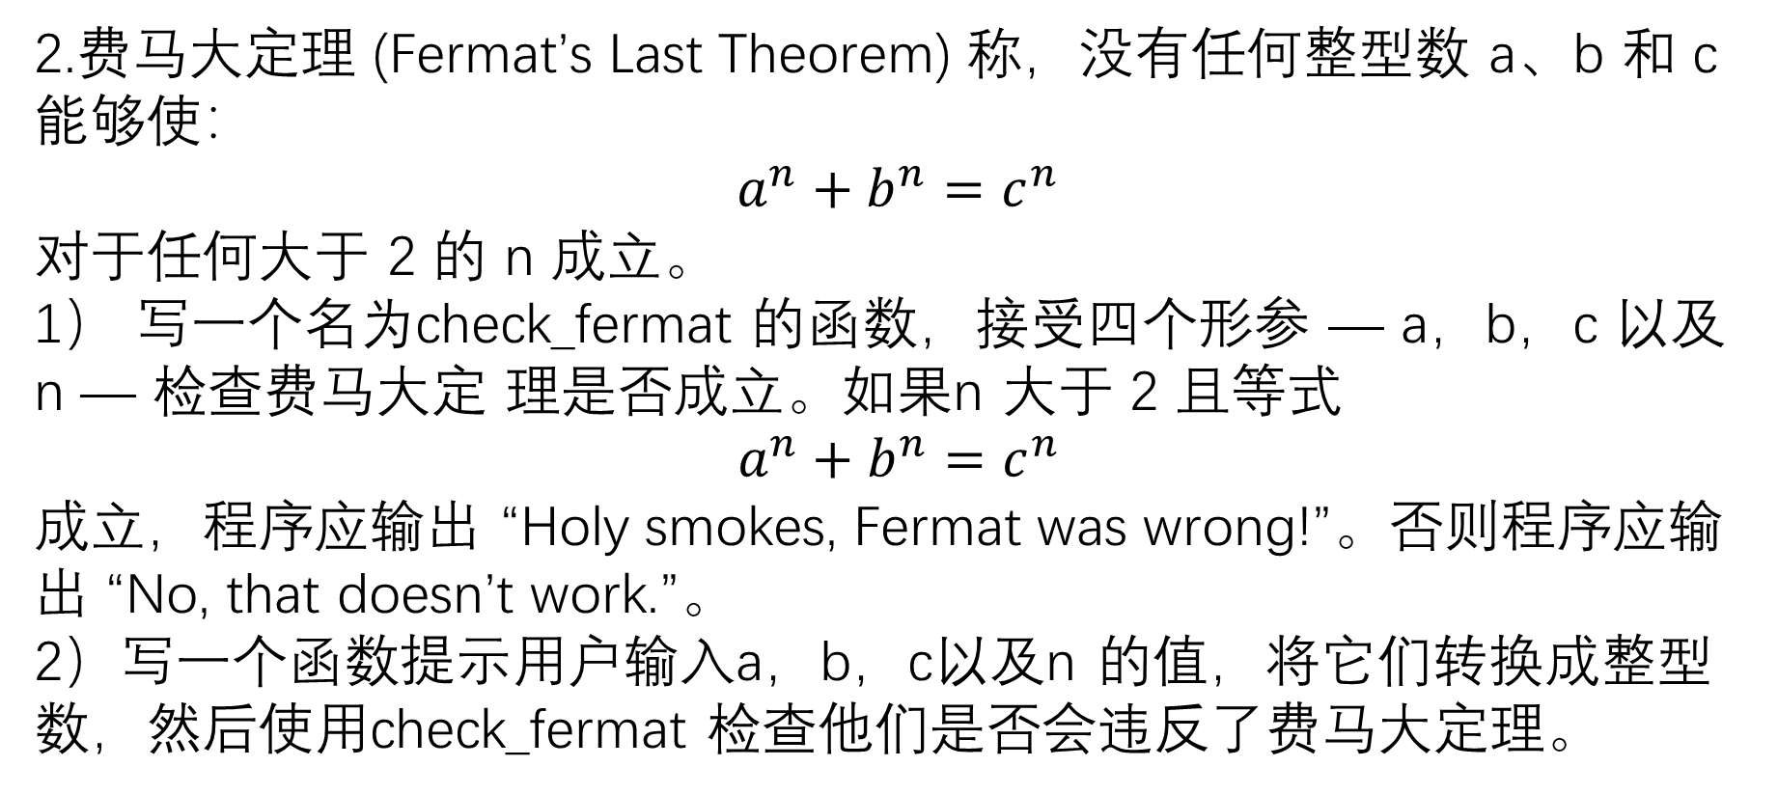
练习
2.费马大定理 (Fermat’s Last Theorem) 称，没有任何整型数 a、b 和 c 能够使：
$a^{n}+b^{n}=c^{n}$
对于任何大于 2 的 n 成立。
1） 写一个名为check_fermat 的函数，接受四个形参 — a，b，c 以及n — 检查费马大定 理是否成立。如果n 大于 2 且等式
$$a^{n}+b^{n}=c^{n}$$
成立，程序应输出 “Holy smokes, Fermat was wrong!”。否则程序应输出 “No, that doesn’t work.”。
2）写一个函数提示用户输入a，b，c以及n 的值，将它们转换成整型数，然后使用check_fermat 检查他们是否会违反了费马大定理。

Slide 12
练习
3.如果你有三根棍子，你有可能将它们组成三角形，也可能不行。对于任意三个长度，有一个简单的测试能验证它们能否组成三角形：
如果三个长度中的任意一个超过了其它二者之和，就不能组成三角形。 否则，可以组成。（如果两个长度之和等于第三个，它们就组成所谓 “‘退化 的” 三角形。）
1)写一个名为is_triangle 的函数，其接受三个整数作为形参，能够根据给定的三个 长度的棍子能否构成三角形来打印 “Yes” 或 “No”。
2)写一个函数，提示用户输入三根棍子的长度，将它们转换成整型数，然后使用is_triangle 检查给定长度的棍子能否构成三角形。

Slide 13
练习
4. 给出程序的运行结果
def recurse (n , s ) :
if n == 0:
print (s )
else :
recurse (n−1, n + s )
recurse (3 , 0)

